Slide 1
高性能服务设计思路
分享人：penghong.li

Slide 2
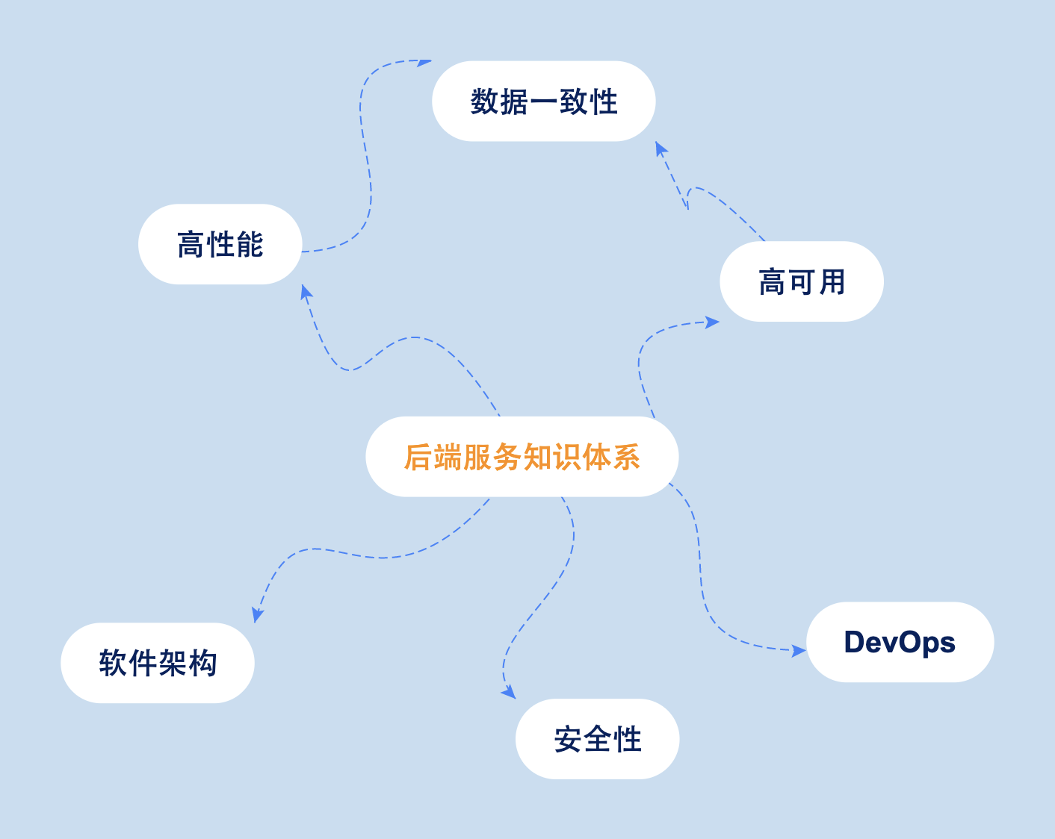
后端服务知识体系

Slide 3
高性能----指标
QPS
并发数
响应时间

Slide 4
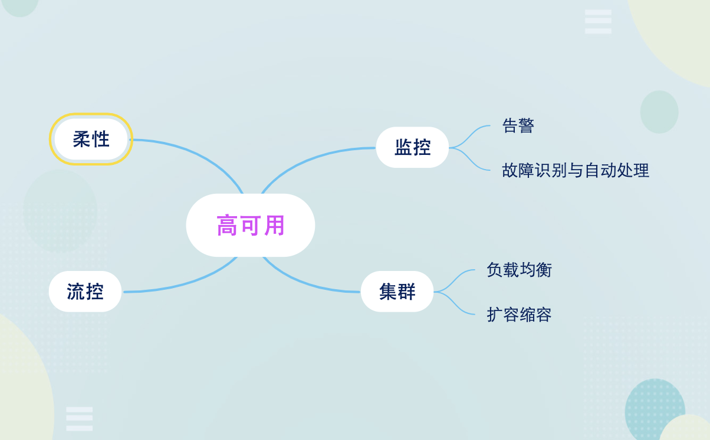
高可用----范畴

Slide 5
高可用----常见案例
接入层
GSLB
逻辑层
无状态服务
有状态服务
数据层
主从模式
MGR
备灾：异地备灾、两地三中心、三地五中心
Notes:
高可用 & 负载均衡
https://chongit.github.io/2015/04/15/GSLB%E6%A6%82%E8%A6%81%E5%92%8C%E5%AE%9E%E7%8E%B0%E5%8E%9F%E7%90%86/
https://www.cnblogs.com/kevingrace/p/10470226.html

Slide 6
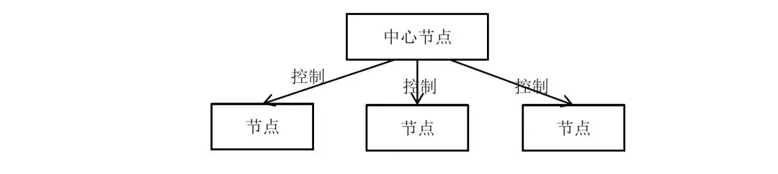

数据一致性----冗余引入
中心化副本控制协议
去中心化副本控制协议

Slide 7
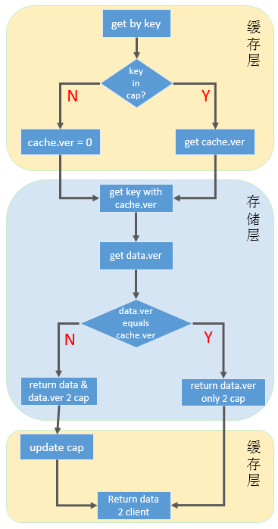
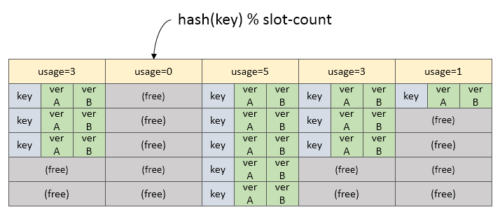
数据一致性----缓存引入
Cache Aside Pattern
分布式缓存协议
读多写少

Slide 8
安全性----范畴
接口安全
防窃听、防篡改、防重放、防冒充
数据安全
泄密、SQL注入
网络安全
DDOS、域名劫持
权限系统
主态与客态
角色与权限

Slide 9
软件架构
层次拆分
数据层拆分出：数据接入层 OR 缓存代理层
逻辑层拆分出：基础功能层、业务逻辑层、聚合服务层
接入层拆分出：四层接入、七层接入
垂直拆分
按功能划分
高内聚、低耦合
微服务、中台

Slide 10
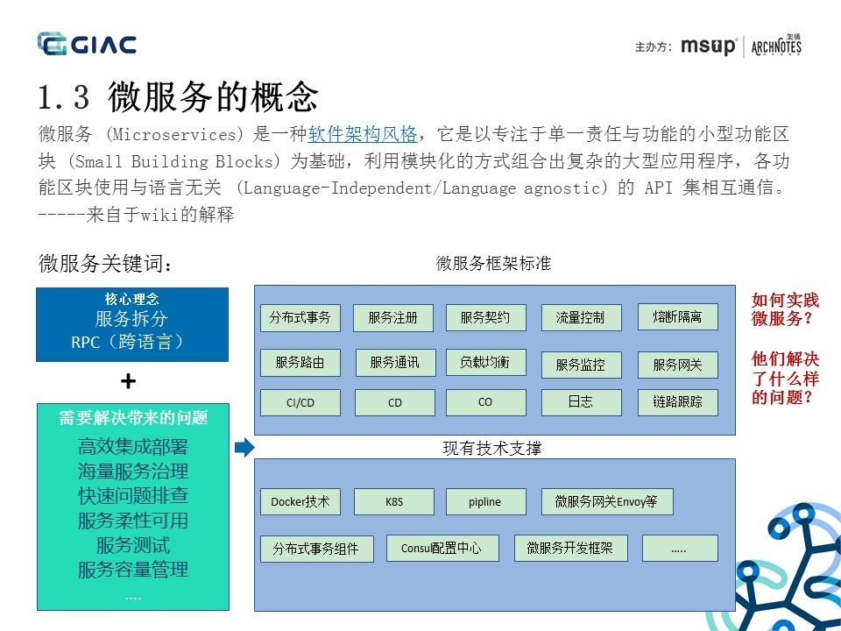
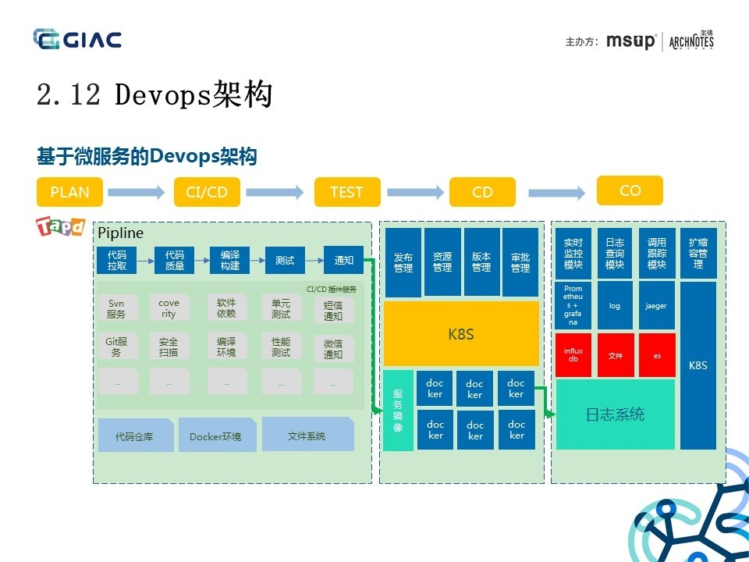
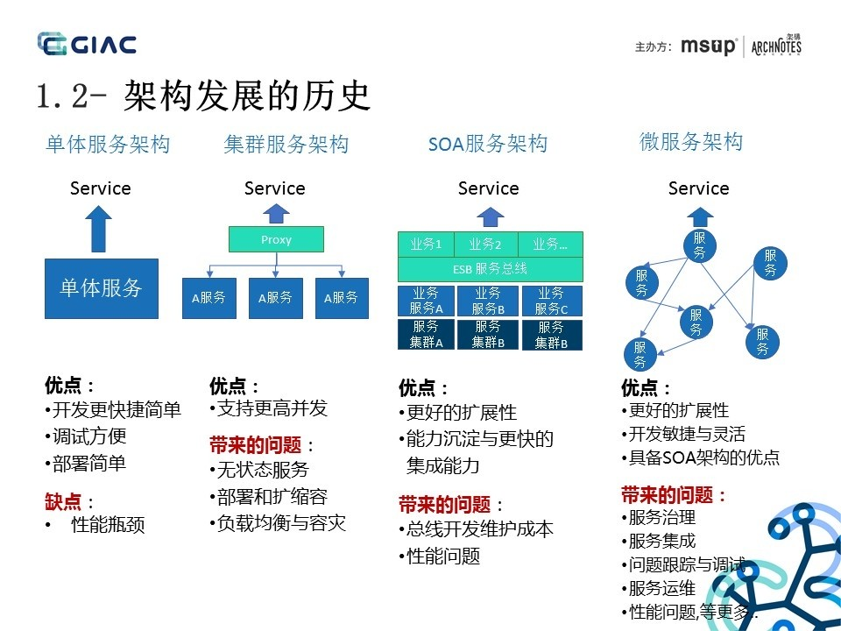
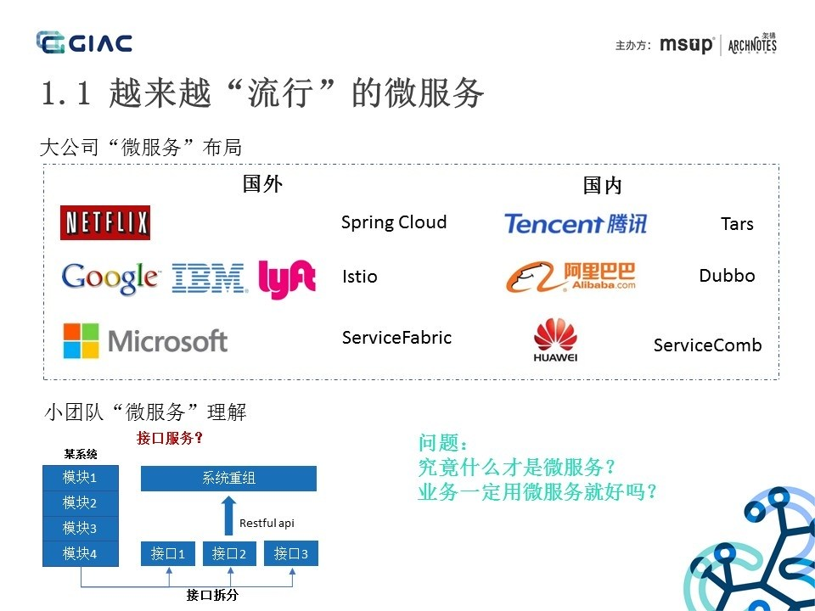
DevOps

Slide 11
后端服务知识体系

Slide 12
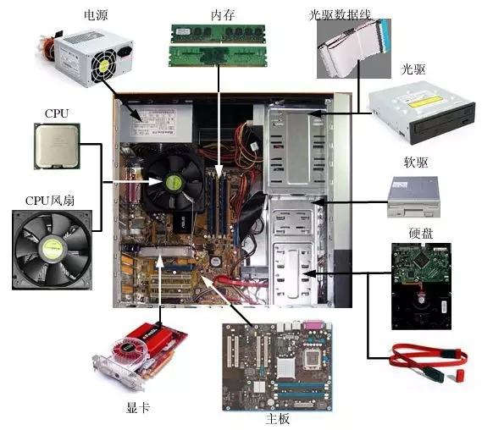
计算机解剖学
CPU
内存
硬盘
网卡

Slide 13
思路一：硬件层面---缓存
静态数据----读多写少
定期更新
修改操作触发更新
判断为脏后更新
动态数据----写多
重要数据，立刻回写
次要数据，定期回写

Slide 14
思路一：硬件层面---无锁化
template<typename T> class WithLockList { mutex mtx; Node<T> *head; public: void pushFront(const T &value) { auto *node = new Node<T>(value); lock_guard<mutex> lock(mtx); //① node->next = head; head = node; } };
template<typename T> class LockFreeList { atomic<Node<T> *> head; public: void pushFront(const T &value) { auto *node = new Node<T>(value); node->next = head.load(); while(!head.compare_exchange_weak(node->next, node)); //② } };
Notes:
利用硬件支持的原子操作可以实现无锁的数据结构，很多语言都提供CAS原子操作（如go中的atomic包和C++11中的atomic库），可以用于实现无锁队列。

Slide 15
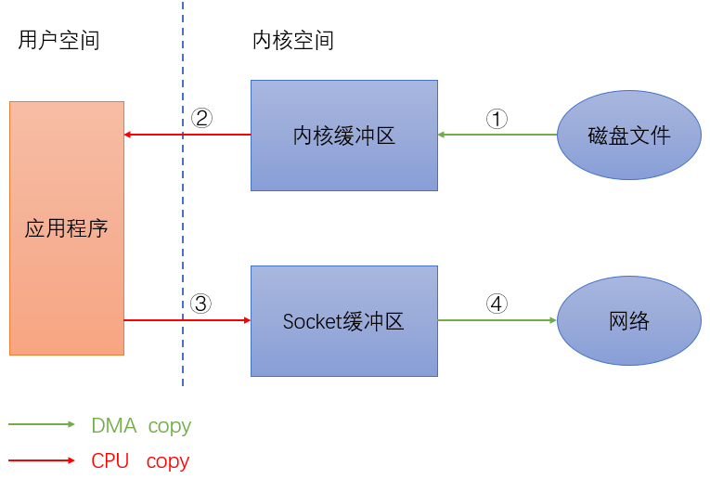
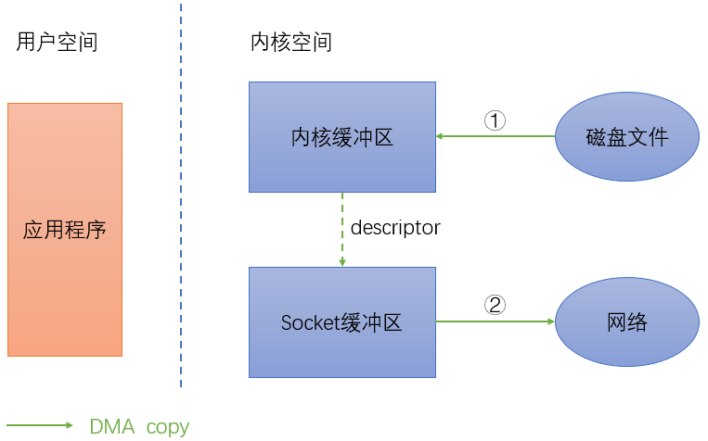
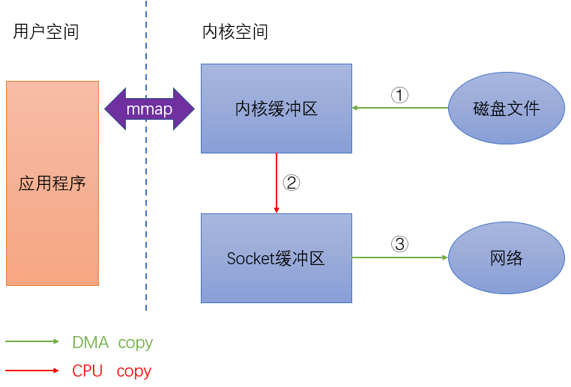
思路二：操作系统---零拷贝
mmap
sendfile
Notes:
filefd = open(...); //打开文件
sockfd = socket(...); //打开socket
buffer = new buffer(...); //创建buffer
read(filefd, buffer); //从文件内容读到buffer中
write(sockfd, buffer); //将buffer中的内容发送到网络
========================================
filefd = open(...); //打开文件
sockfd = socket(...); //打开socket
buffer = mmap(filefd); //将文件映射到进程空间
write(sockfd, buffer); //将buffer中的内容发送到网络
========================================
filefd = open(...); //打开文件
sockfd = socket(...); //打开socket
sendfile(sockfd, filefd); //将文件内容发送到网络

Slide 16
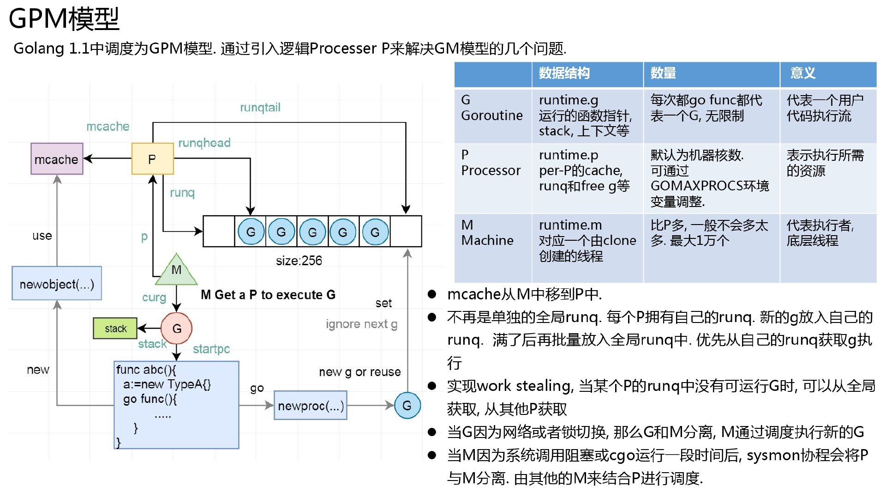
思路二：操作系统---协程
进程
线程
协程
Notes:
1，轻量级的协程, 栈初始2KB, 调度不涉及系统调用.
2，调度在计算机中是分配工作所需资源的方法. linux的调度为CPU找到可运行的线程. 而Go的调度是为M(线程)找到P(内存, 执行票据)和可运行的G.
3，用户函数调用前会检查栈空间是否足够, 不够的话, 会进行*2 栈扩容. 最大栈1G, 超出panic.
4，用户代码中的协程同步造成的阻塞, 仅仅是切换(gopark)协程, 而不阻塞线程, m和p仍结合, 去寻找新的可执行的g.
5，每个P均有local runq, 大多数时间仅与local runq无锁交互. 新生成的g, 放入到local runq中.
6，调度时会随机从全局runq取g. 然后local runq, global runq... 均没有g的话, work stealing从其他P中取.
7，sysmon: 对于运行过久的g设置抢占标识; 对于过久syscall的p, 进行m和p的分离. 防止p被占用过久影响调度.
8，封装了epoll, 网络fd会设置成NonBlocking模式, 网络fd的read, write, accept操作, 会以NonBlocking模式操作, 返回EAGAIN则gopark当前协程. 在m调度, sysmon中, gc start the world等阶段均会poll出ready的协程进行运行或者添加到全局runq中
9，golang-1.12不支持非协作的抢占调度, 在密集CPU运算时, 可能会导致调度延迟. 官方已经解决.

Slide 17
思路二：操作系统---可靠UDP
UDT
KCP
QUIC
内建安全性，集成TLS 连接建立过程和TLS协商过程合并，减少往返请求次数，提高连接速度 集成多种拥塞算法 连接迁移
uTP
FASP(Aspera)
SCTP（Stream Control Transmission Protocol）
Notes:
https://juejin.im/post/6850418105462571021
集成多种拥塞算法，包括最新的BBR多流支持，每个流有独立的拥塞控制，避免单个流中的丢包阻塞其它所有流（Head-of-line Blocking问题），更好的支持类似HTTP/2中的乱序请求
连接迁移：QUIC可以通过连接ID来唯一标识一个连接，当用户在有线、无线、移动网络之间切换时，可以保持上层连接的有效性，不需要再进行重连。

Slide 18
思路三：数据结构与算法---序列化
● 内置类型
指编程语言内置支持的类型，如java的java.io.Serializable。 这种类型由于与语言绑定，不具有通用性，而且一般性能不佳，一般只在局部范围内使用。 ● 文本类型：
一般是标准化的文本格式，如XML、JSON。
这种类型可读性较好，且支持跨平台，具有广泛的应用。主要缺点是比较臃肿，网络传输占用带宽大。 ● 二进制类型：
采用二进制编码，数据组织更加紧凑，支持多语言和多平台。
常见的有Protocol Buffer/Thrift/MessagePack/FlatBuffer等。

Slide 19
思路四：空间换时间
报表
排行榜
写扩散
秒批

Slide 20
思路五：代码优化
资源复用
内存池、线程池、连接池、对象池
异步
调用异步化、流程异步化
并发
请求并发、冗余请求
Notes:
异步-----对于处理耗时的任务，如果采用同步等待的方式，会严重降低系统的吞吐量，可以通过异步化进行解决。
异步在不同层面概念是有一些差异的，在这里我们不讨论异步I/O。

Slide 21
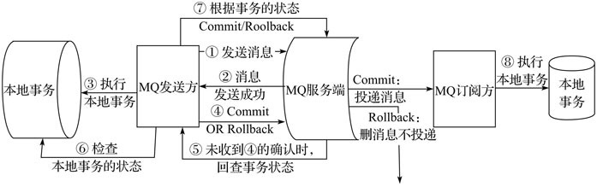
思路六：队列
异步处理
流量削峰
系统解耦
数据同步
柔性事务

Slide 22
思路七：分片优化
分片策略
区间、hash、数据量、组合
二级索引
本地索引、全局索引
路由策略
客户端路由、代理层路由、集群路由
动态平衡
固定分区、动态分区
分库分表
垂直切分、水平切分
任务分片
Map/Reduce
Notes:
固定分区----一致性hash；动态分区----分裂、合并
单表的数据量达到了一定的量级（如mysql一般为千万级），读写的性能会下降。这时索引也会很大，性能不佳，需要分解单表。

Slide 23
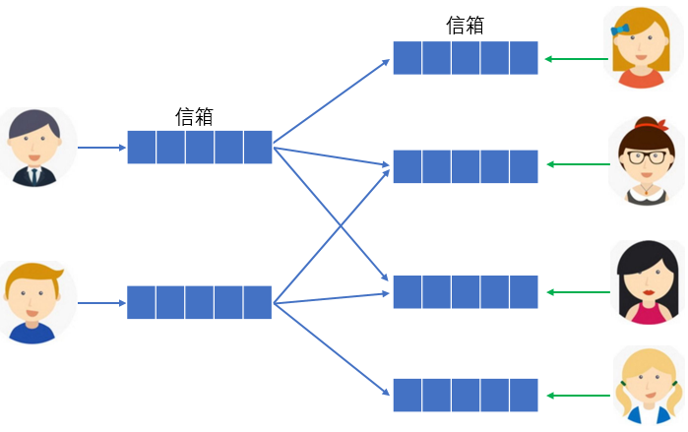
思路八：存储优化
读写分离
01目录
动静分离
评论、点赞
冷热分离
消息类、订单类
重写轻读
数据异构
按照不同的维度建立索引关系以加速查询

Slide 24
一切尽在掌握---架构师之路
从功能到架构
处理能力（吞吐量、延时、容量等）、伸缩性、容错性、扩展性、安全性-----非功能性需求
从测试性能到掌握性能
Important skill: ability to estimate performance of a system design--without actually having to build it!
从正常到异常
当系统在“非正常状况下”运行时，架构师应当让整个系统还是在控制下运行，而不是随机的、无序的。
从单机到集群
单机：CPU、内存管理、外存、网络、OS、RunTime
集群：机器、机架、电源、IDC、UPS、专线、电力、散热、地域、内网、公网、火灾、地震
从系统到服务
强大、有效的功能，良好的体验
很高服务质量、可用性、性能等
Notes:
我们设计一个基于udp协议的批量好友资料拉取服务，每个好友资料40字节，用户发起的请求量为30万次/秒，4亿资料用户，平均好友数20个。架构师可以很快分析出业务模型，包量300K/s，流量2Gbps，存储量16G，资料若使用内存hash索引组织，hash查询量6M/s。通过量化性能分析，随即得出系统瓶颈在于CPU，主要消耗在hash查询，假设先不考虑容灾冗余，可使用8台4核处理器32G内存的box组成集群来支撑。不需要实现，架构师就可以模拟出运行时的场景，负载均衡到8台机器上，每台机器这时的cpu跑在大约60%，内存使用约60%，包量40K/s，流量300Mbps。

Slide 25
一切尽在掌握----架构师的武器
尽量简单----Keep It Simple and Stupid
1，通过分层、分模块的方式将复杂系统分解成关系清晰、松耦合的子系统
2，将复杂的逻辑隔离在一个尽可能小的范围内，提供简单的接口以与外部解耦，防止复杂性扩散
精准地把握
依赖于对系统从上层到底层的深刻的认识，并且认识是定量、准确的
理论上的认知 + 工程上的经验
完备地设计
用严谨的方法论来保证完备性
双重验证是另外一种常用的方法论
合理的tradeoff
1，需要对系统的透彻地理解
2，正确认识需求及其优先级
Notes:
对系统的透彻地理解----能抽象出问题模型，认清系统设计的几个主要可变因素，及其对整体性能的影响

